Slide 1

AI+X
静态物品数据采集与识别
数据采集 / 数据标注 / 快速建模 / 结果展示 / 后期实现
芦碧波

Slide 2

目录
CONTENTS
背景描述
1
2
数据采集
建模测试
3
4
后期处理

Slide 3

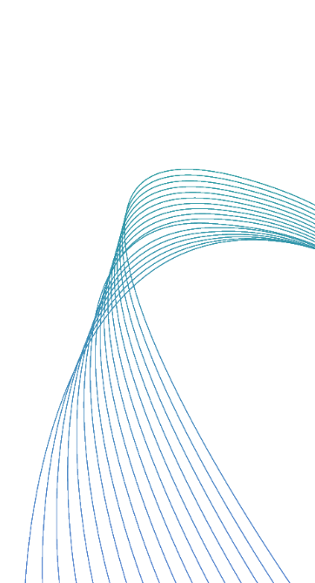
01
背景描述

Slide 4

背景描述
静态物品识别
失物招领
校园、景区等
物品清点
机场、安检等
物品统计
公安等

Slide 5




背景介绍
Common things
常见物品
静态物品：
钥匙 = yaoshi
钱包 = qianbao
手机 = shouji
水杯 = shuibei
包 = bao
其他物品 = qita
避免包含个人隐私的物品
钥匙
钱包
手机
keys
wallet
smart phone

Slide 6
02
数据采集
此处添加详细文本描述，建议与标题相关并符合整体语言风格，语言描述尽量简洁生动。尽量将每页幻灯片的字数控制在200字以内，据统计每页幻灯片的最好控制在5分钟之内。

Slide 7
数据采集
拍摄方式：手机
距离：30-50cm
俯拍为主
可以有少量角度倾斜（与水平面角度>60度）
远近适中
拍摄背景：单一
要求：物品不重叠
白色
蓝色
统一背景
不易太乱
物品有一定距离
不要重叠
可以距离近一点

Slide 8

拍摄注意事项
单个物品
拍摄单个物品：每个物品10-15张
注意：放在不同位置，旋转不同角度
组合物品
拍摄若干物品的组合
数量：20-30张
注意：不同物品摆在不同位置进行组合
可以在桌面进行旋转、平移等操作

Slide 9
03
模型测试

Slide 10


模型测试
EasyDL模型测试
利用采集到的数据，使用EasyDL的目标检测功能进行模型生成；
和其他同学的数据进行交叉测试
99%？

Slide 11
模型测试
反复标注？
重复使用！
增加数据？合并数据？
后期用代码实现
直接标注
工具标注
EasyDL支持
Labelimg?
labelme?

Slide 12




模型测试：文件提交
图片提交
标签提交
报告提交
报告内容
不需要分类
同图片
撰写简要报告
PPT格式（6页）
封面：静态物品识别
采集设备与环境
数据数量与举例展示
模型结果
交叉测试结果
简要总结

Slide 13
模型测试-提交要求
个人名字命名压缩文件夹
方便统计
提交给学习委员
方便整理
后期会给出新的模型
数据重复使用

Slide 14
04
后期处理

Slide 15
后期处理
01
数据合并
02
模型训练
模型调优.
03
模型展示
04

Slide 16
AI+X
谢谢观看 THANKS
See you next week

